Slide 1

НАЦІОНАЛЬНО-ПАТРІОТИЧНЕ ВИХОВАННЯ
УЧНІВ В УМОВАХ СУЧАСНИХ ВИКЛИКІВ

Slide 2
Кожний учитель повинен домогтися, щоб учень якнайкраще знав близьке, дороге йому: Батьківщину і все, що її стосується, так само, як уміє читати, писати, лічити. К. Д. Ушинський

Slide 3
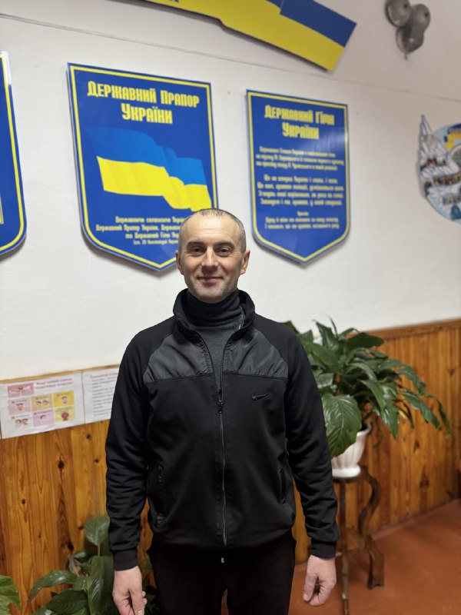
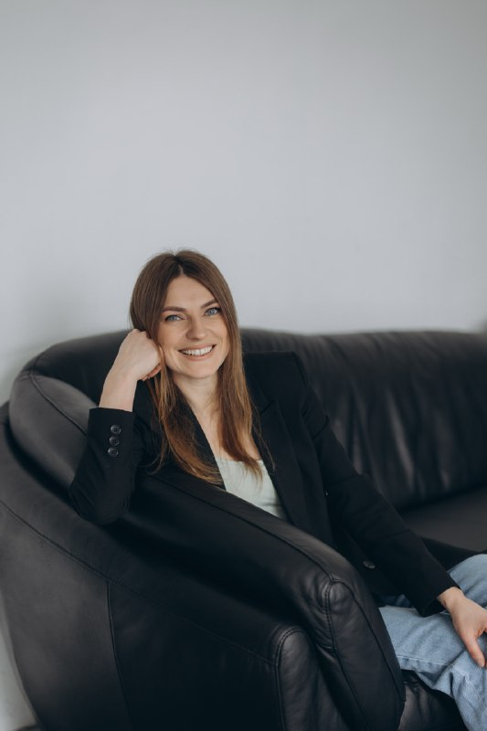
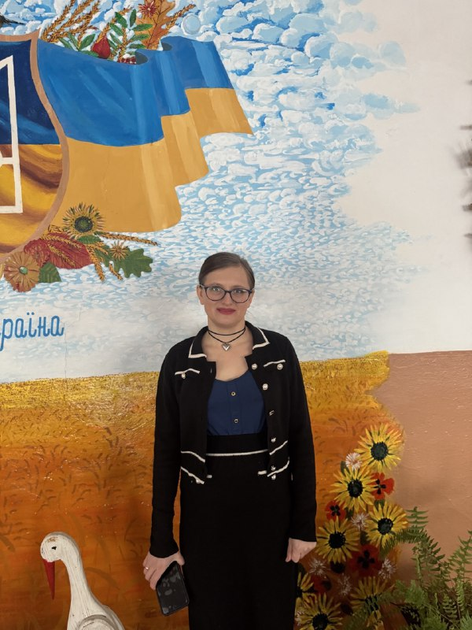
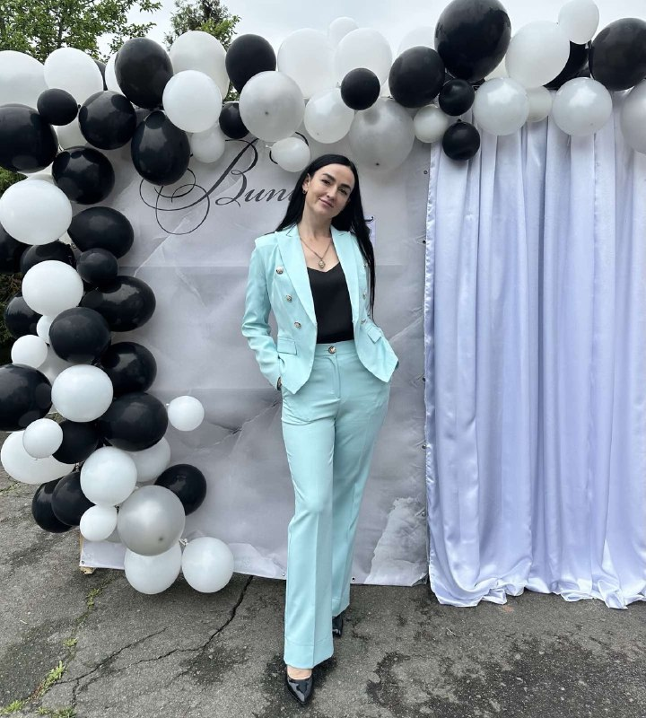
Класні керівники 5-8 класів НУШ
Ціпан Михайло Петрович,
класний керівник 5 класу
Колодич Елла Іванівна,
класний керівник 6 класу
Басич Олена Вікторівна,
класний керівник 7 класу
Гіс Яна Федорівна,
класний керівник 8 класу

Slide 4
Мета роботи з національно-патріотичного виховання
Формування та розвиток в учнів високої патріотичної свідомості, почуття вірності своїй Вітчизні, прагнення до виконання свого громадського обов'язку.

Slide 5
ЗАВДАННЯ НАЦІОНАЛЬНО-ПАТРІОТИЧНОГО ВИХОВАННЯ
Формування любові до рідного краю
Формування поваги до Конституції України, державної символіки
Формування духовно – моральних взаємин
Формування любові до культурного спадку свого народу
Виховання любові, поваги до своїх національних особливостей
Виховання гордості за свій народ, шанування героїв України

Slide 6

Війна та пов’язані з нею психологічні травми дітей
Емоційне вигорання учнів і педагогів
Інформаційна війна, поширення фейків і маніпуляцій
Сучасні виклики у національно-патріотичному вихованні
Різний рівень патріотичного виховання в родинах учнів
Зниження авторитету традиційних моральних цінностей
Дистанційне або змішане навчання

Slide 7
Форми роботи класного керівника:
тематичні виховні години та години спілкування;
зустрічі з військовослужбовцями, волонтерами, представниками громади;
участь у волонтерських і благодійних акціях;
проєктну діяльність, дослідження історії рідного краю;
перегляд і обговорення патріотичних фільмів та відеоматеріалів;
інтеграцію патріотичного змісту в навчальні предмети;
використання елементів народної культури, традицій і символіки.

Slide 8
Система виховних годин та заходів у 5-8 класах НУШ

Slide 9
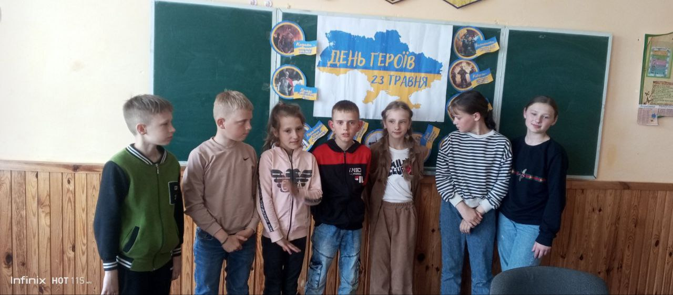
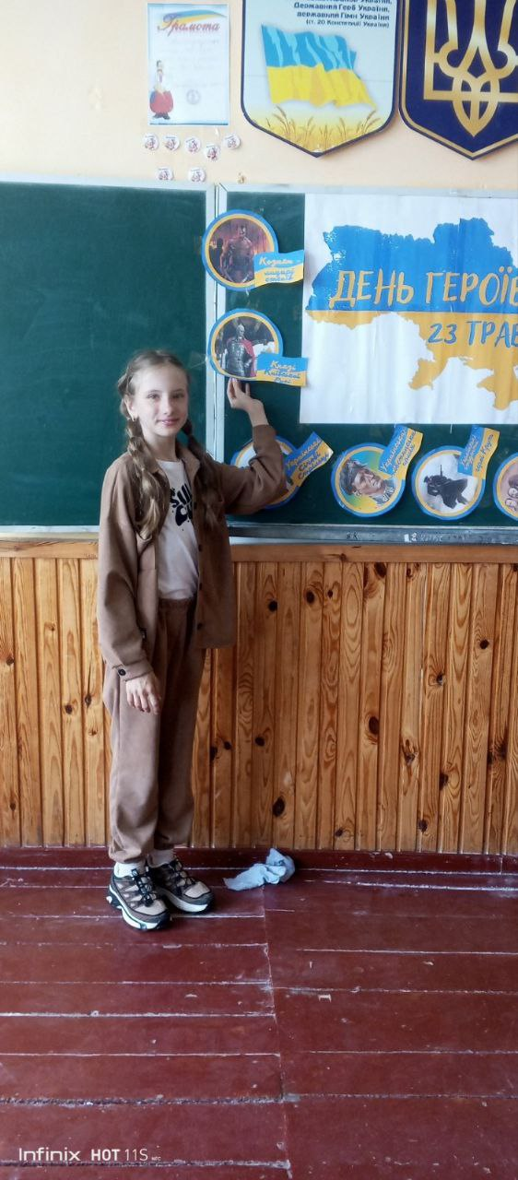
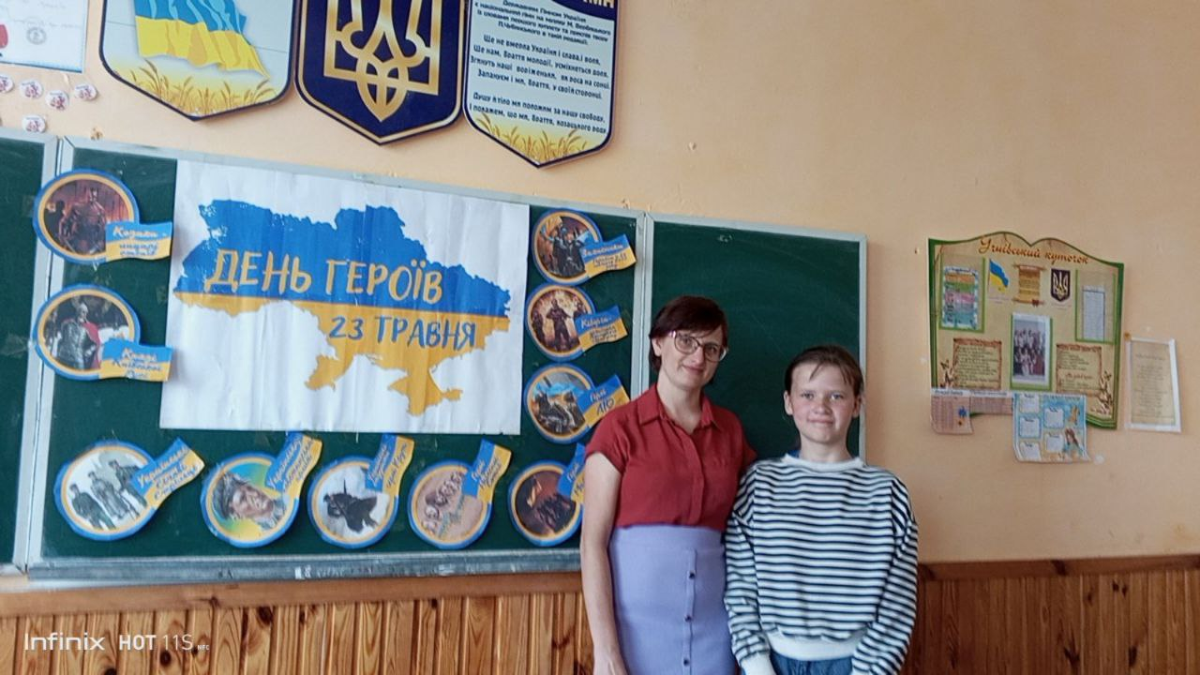
ДЕНЬ ГЕРОЇВ

Slide 10
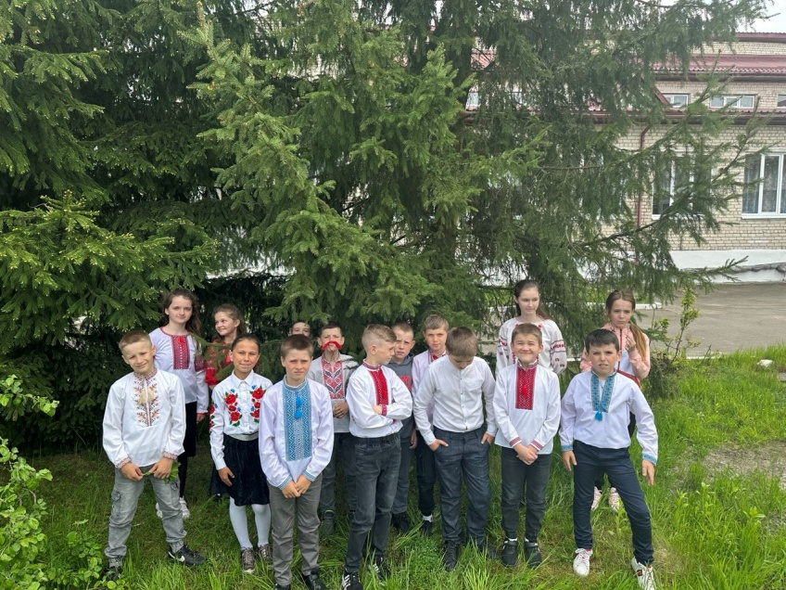
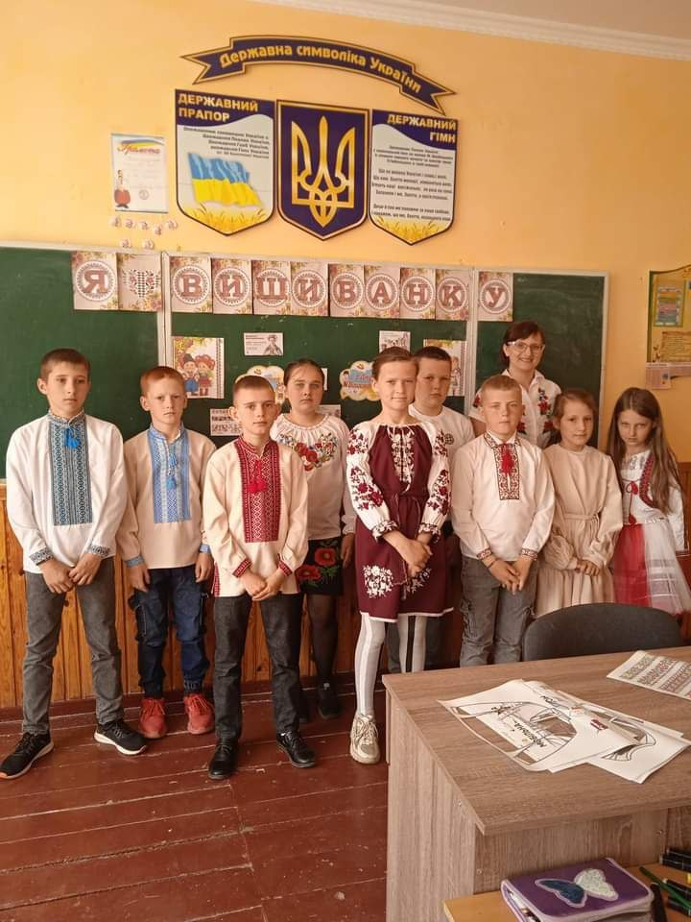
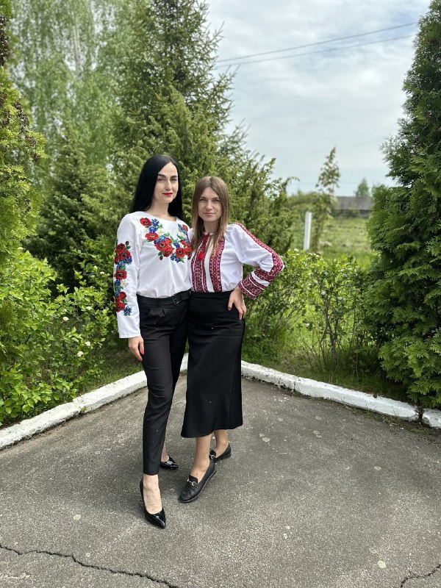
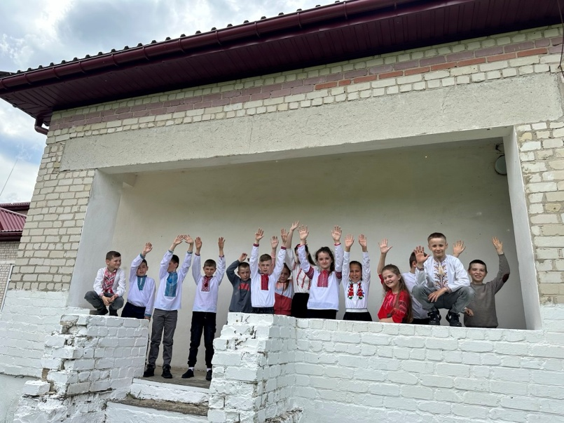
ДЕНЬ ВИШИВАНКИ

Slide 11
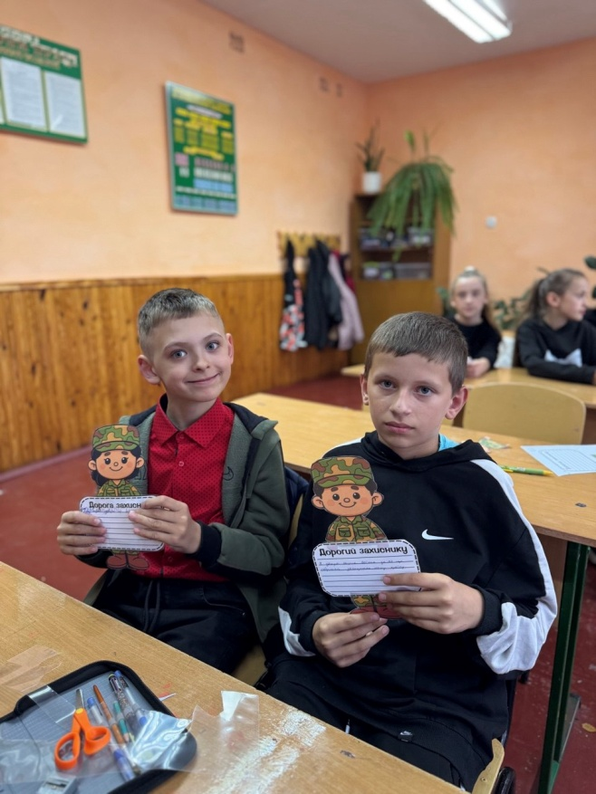
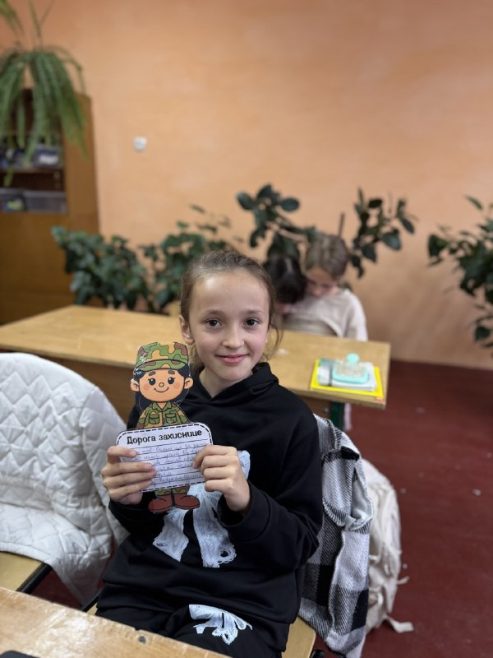
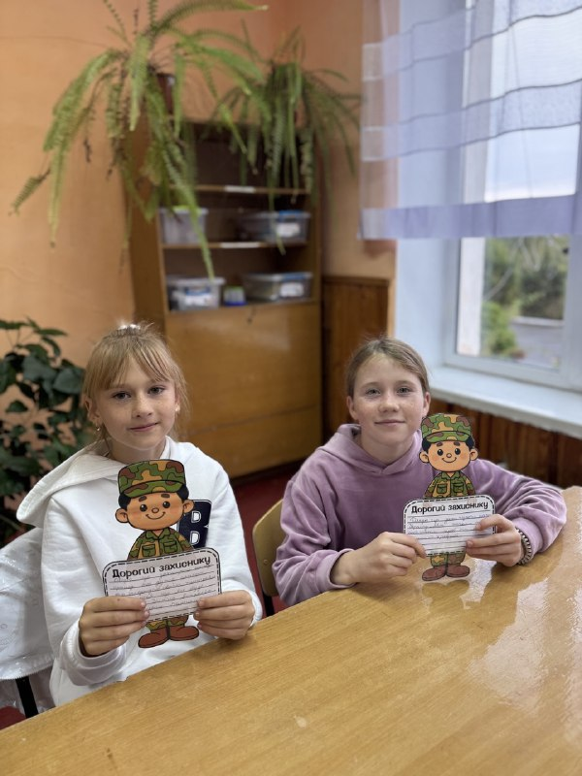
ДЕНЬ ЗАХИСНИКІВ ТА ЗАХИСНИЦЬ
Майстер клас з виготовлення листівок з побажаннями для захисників та захисниць

Slide 12
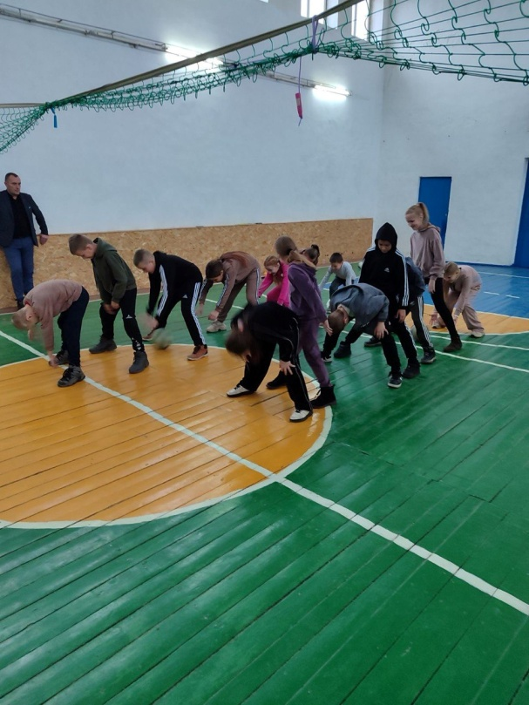
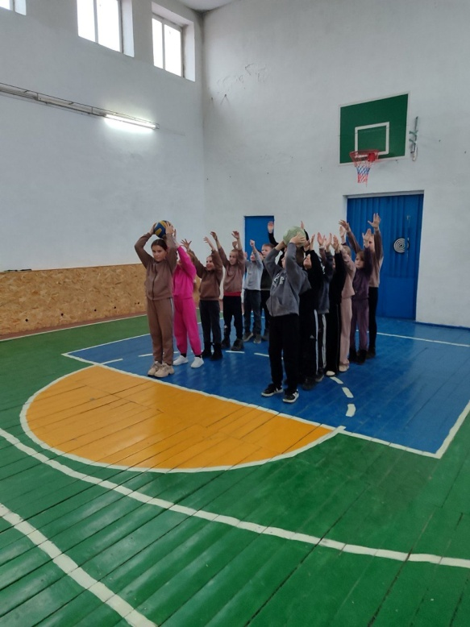
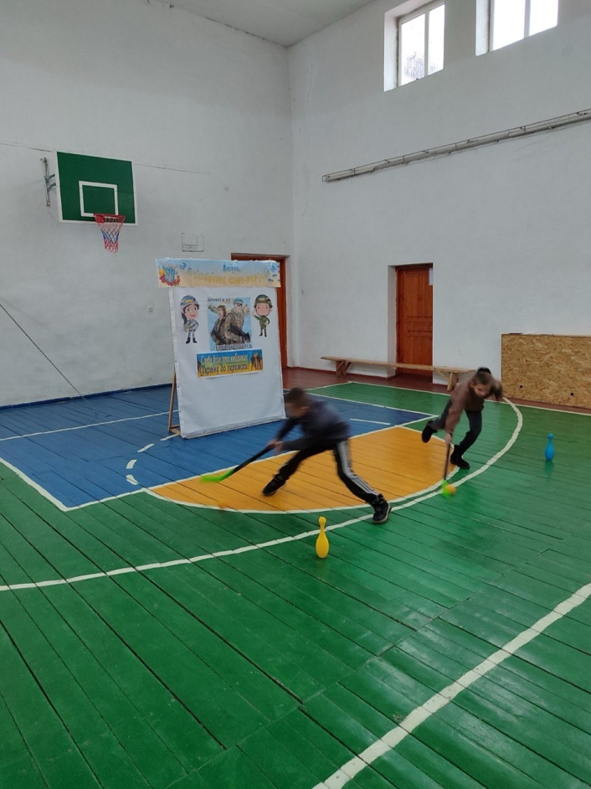
ДЕНЬ ЗБРОЙНИХ СИЛ УКРАЇНИ
«Веселі старти» до Дня Збройних сил України

Slide 13
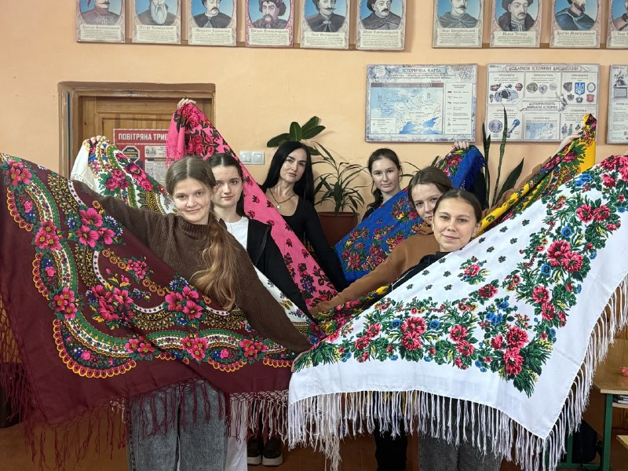
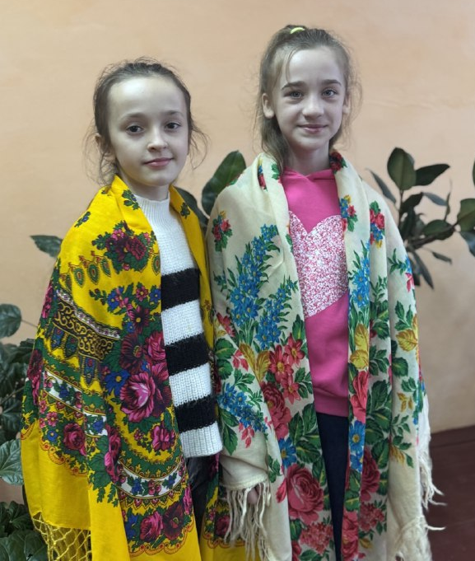
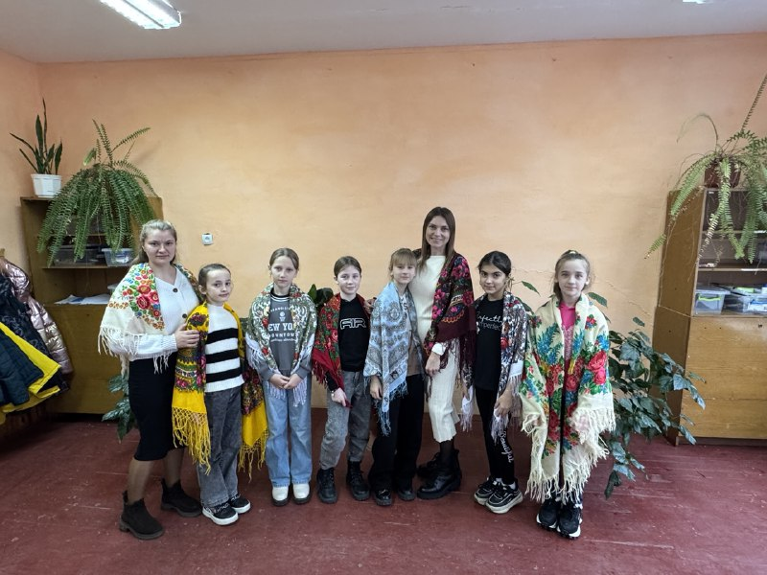
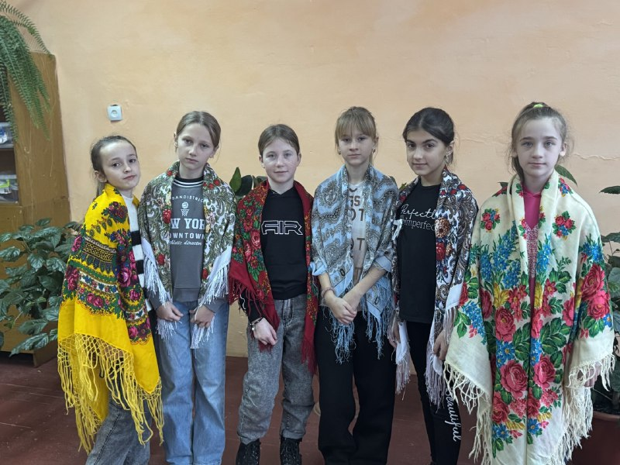
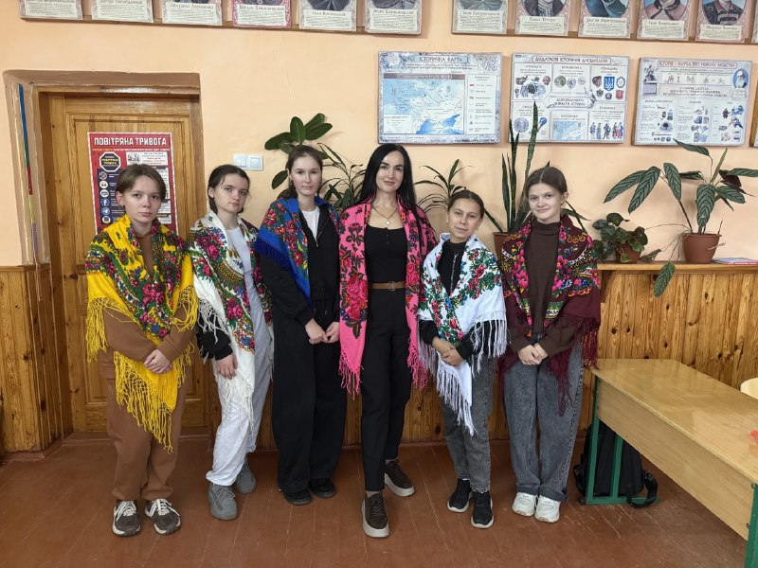
ДЕНЬ УКРАЇНСЬКОЇ ХУСТКИ

Slide 14
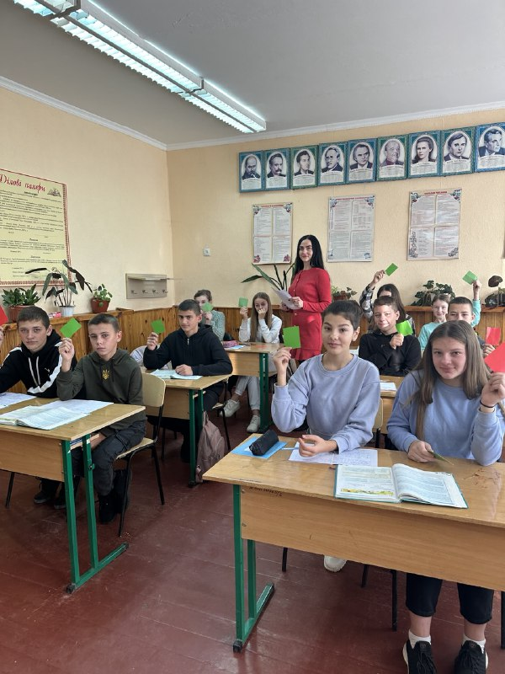
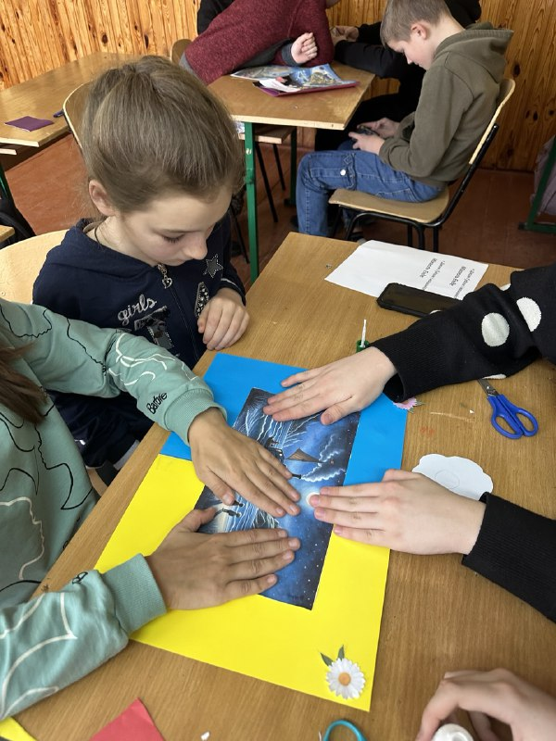
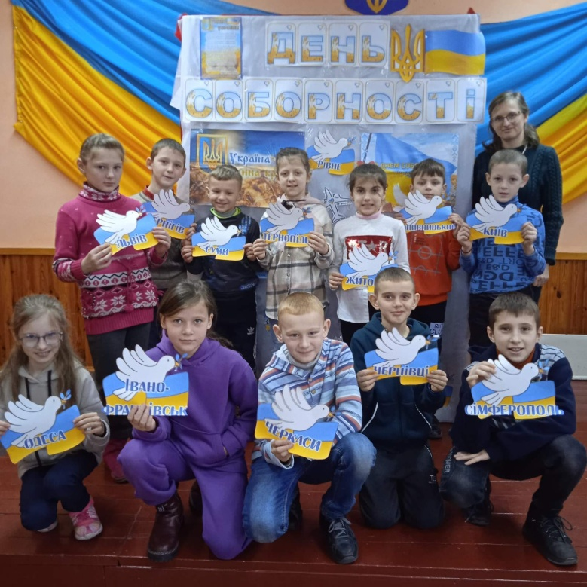
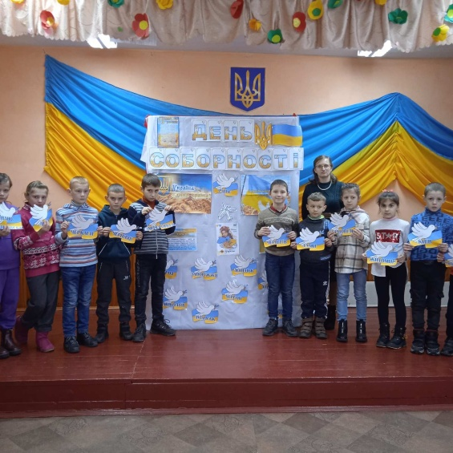
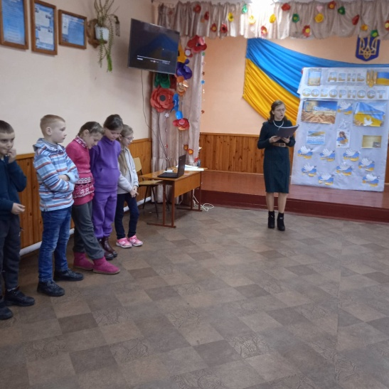
ДЕНЬ СОБОРНОСТІ УКРАЇНИ

Slide 15
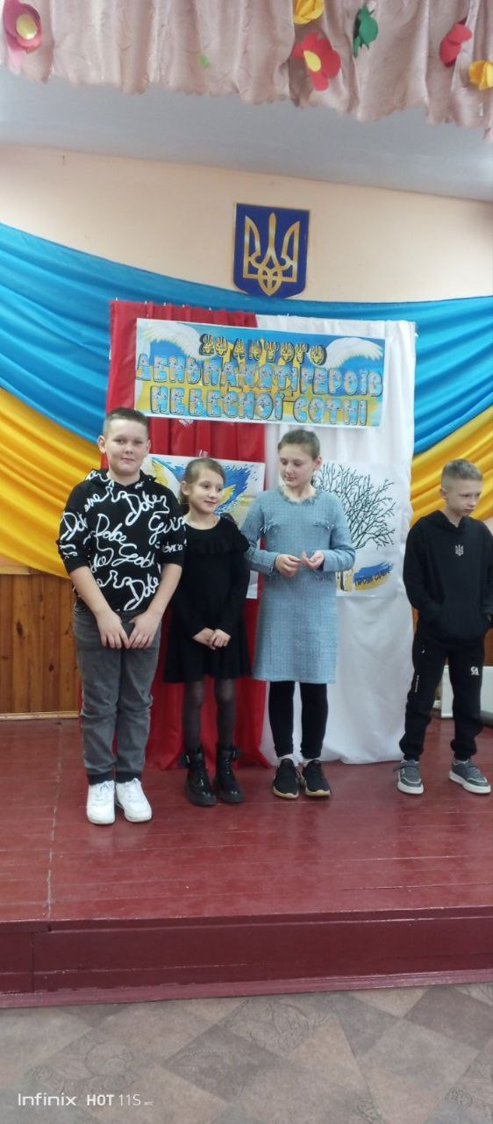
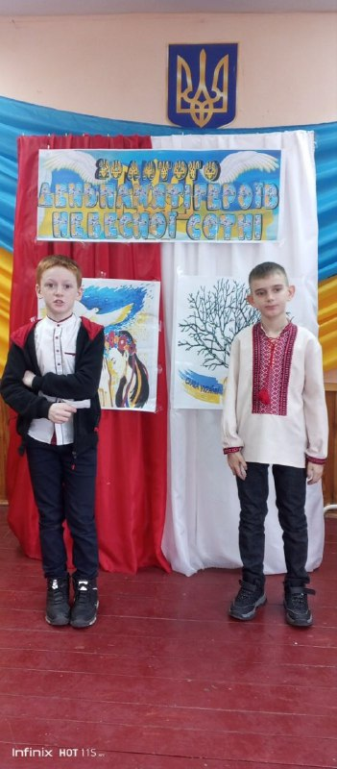
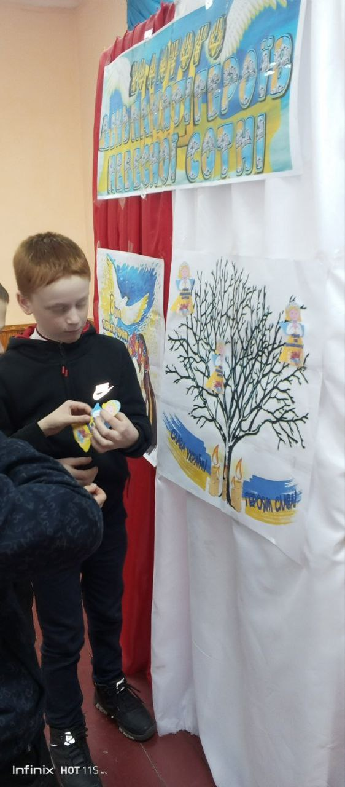
ДЕНЬ ГЕРОЇВ НЕБЕСНОЇ СОТНІ

Slide 16
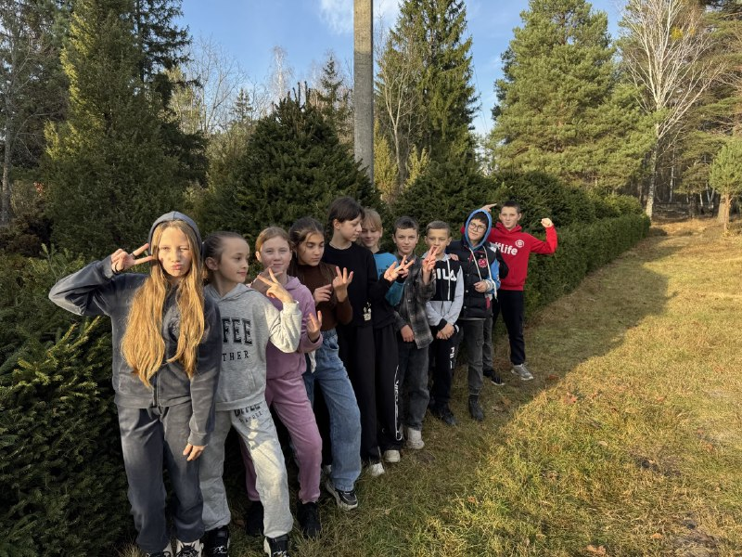
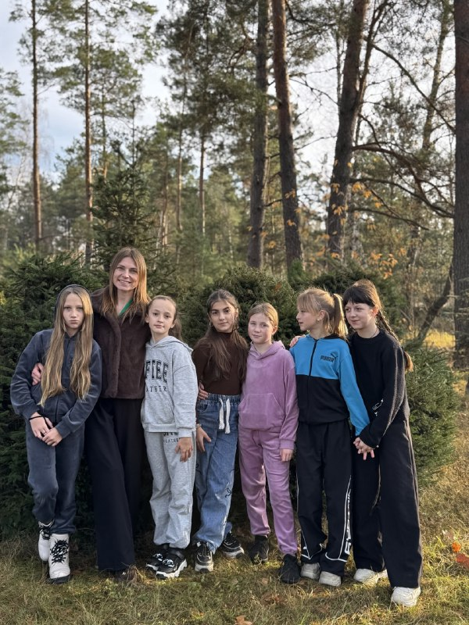
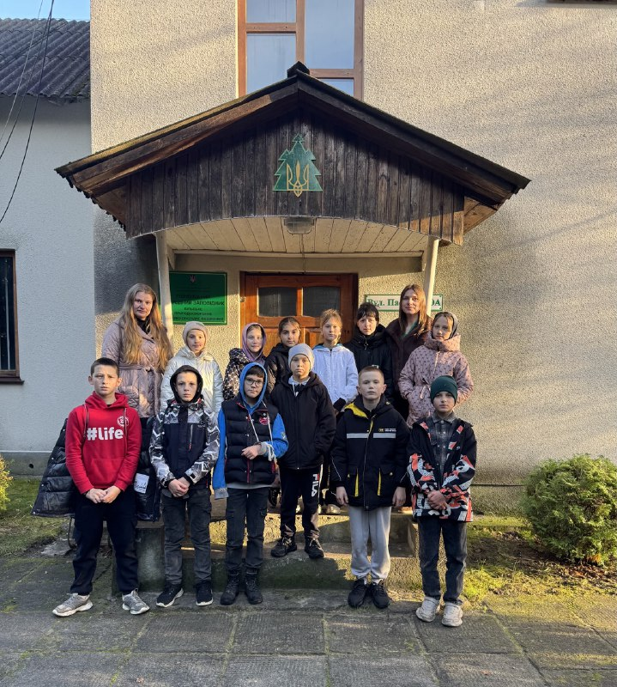
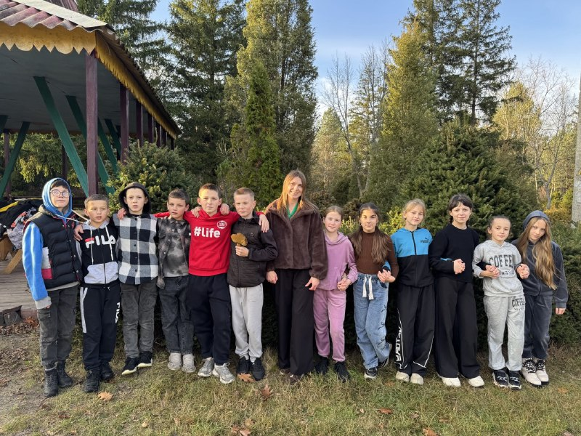
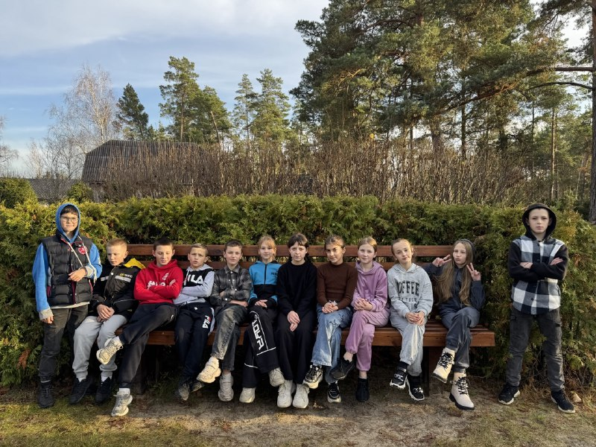
Екскурсія «Любов до Батьківщини починається з рідного порога
Екскурсія до лісництва

Slide 17
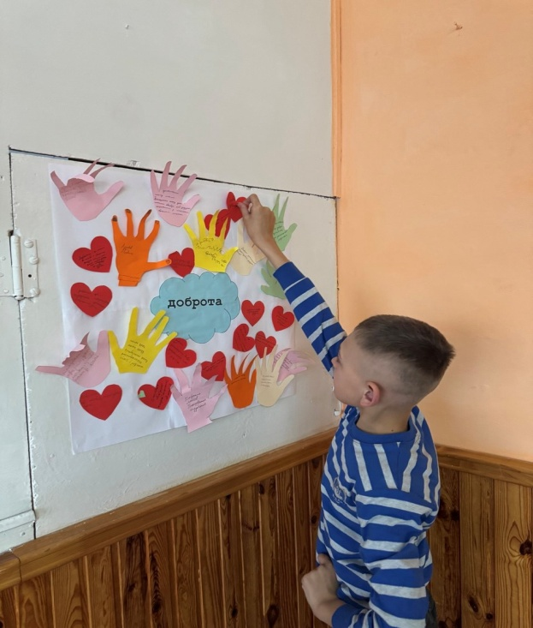
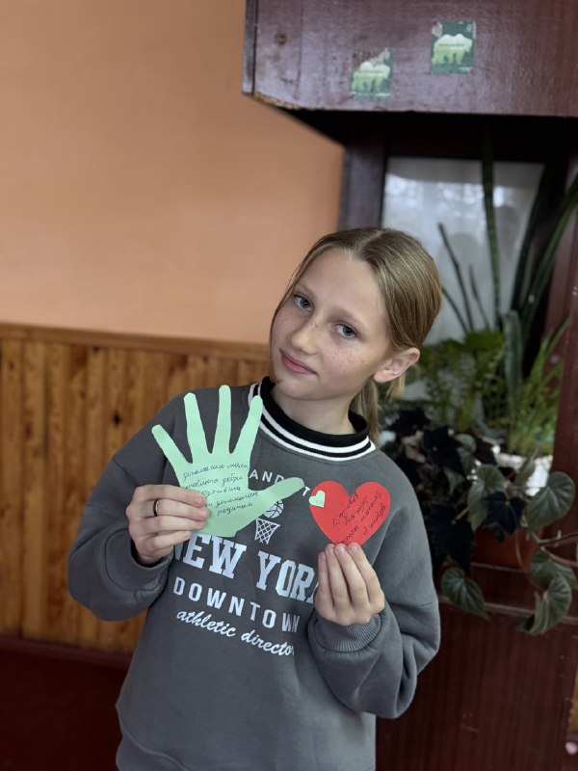
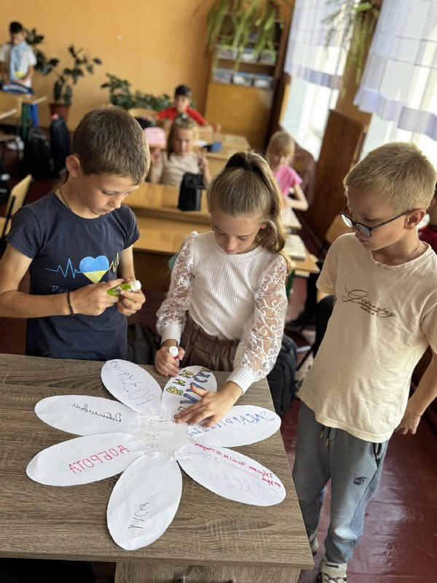
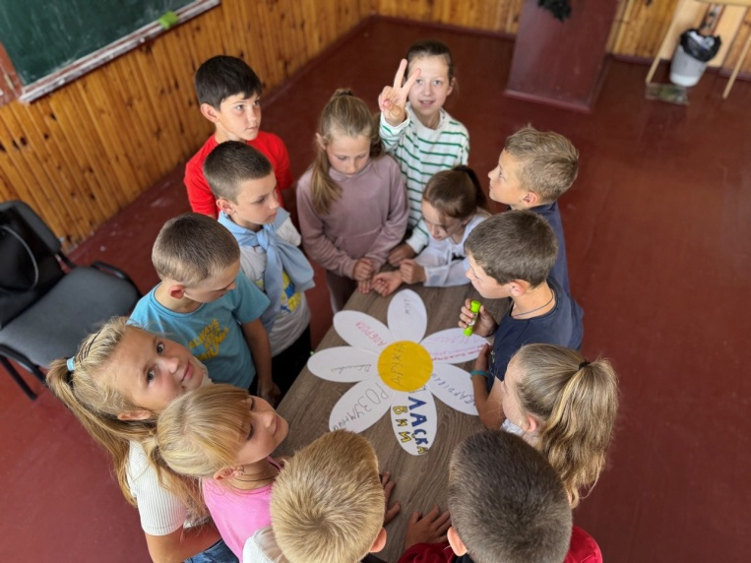
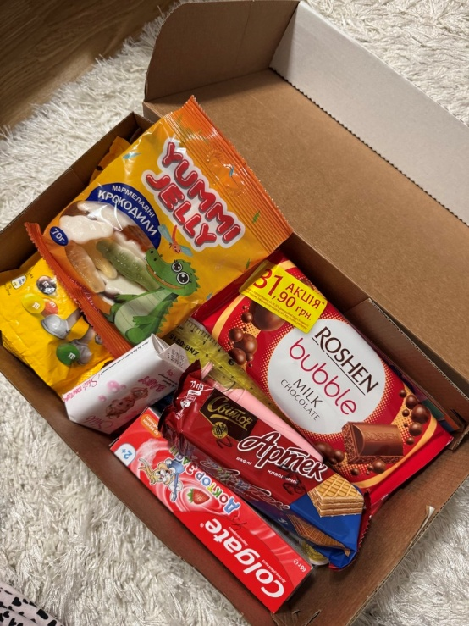
УРОК ДОБРОТИ
Участь в акції «Подарунок неба». Для діток з прифронтових територій

Slide 18
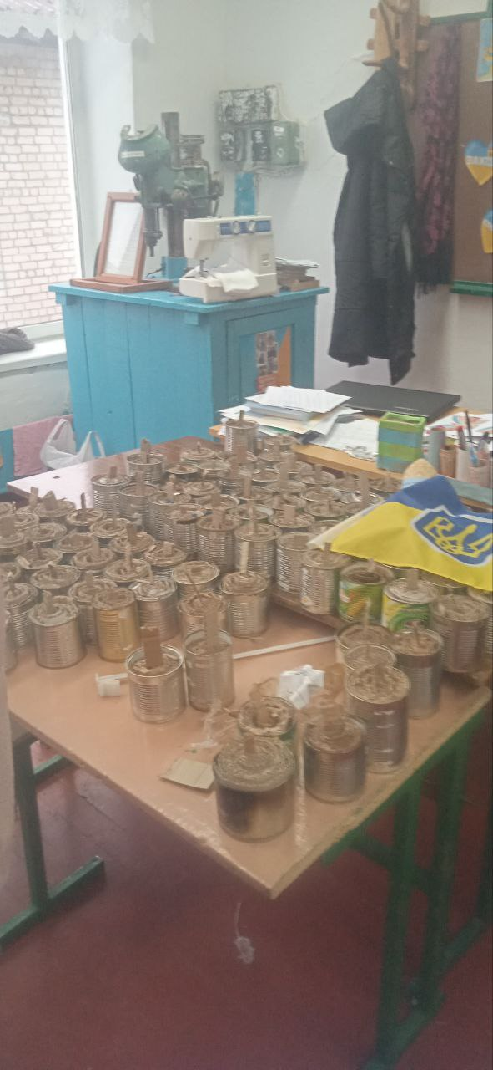
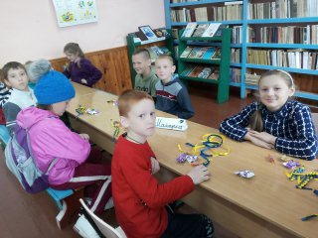
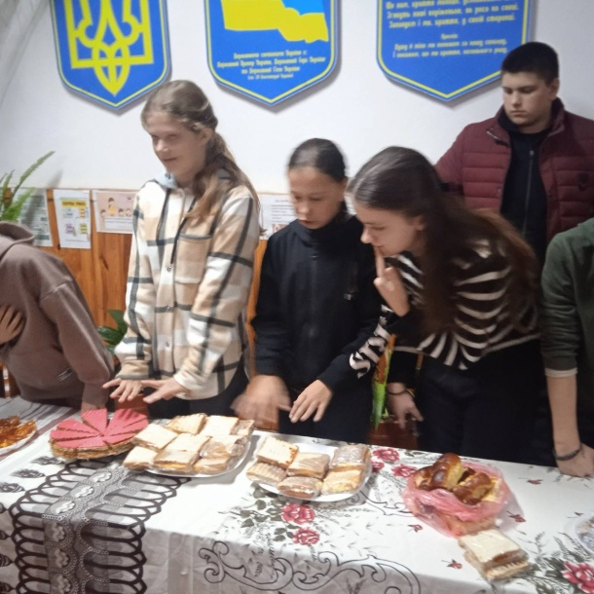
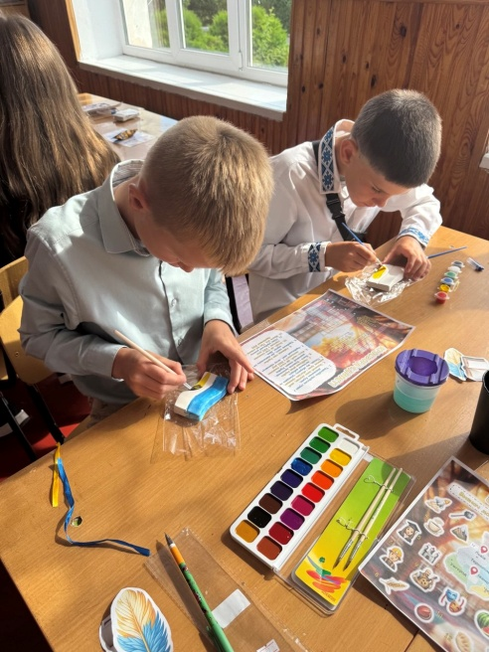
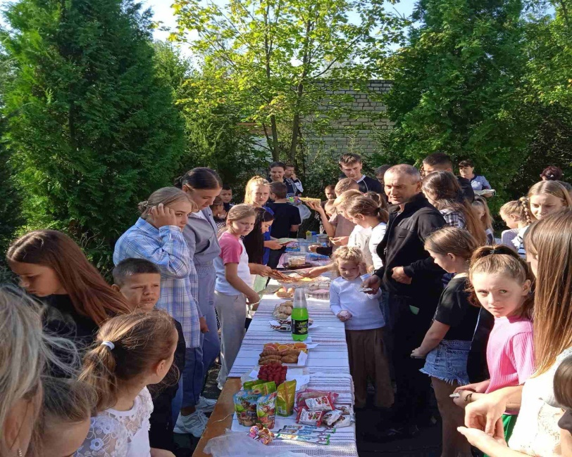
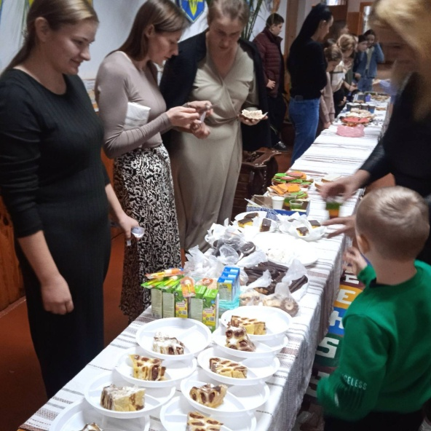
ВОЛОНТЕРСЬКА ДІЯЛЬНІСТЬ

Slide 19
Завдяки системній виховній роботі спостерігається:
зростання інтересу учнів до історії та культури України;
активна участь дітей у класних і шкільних заходах;
розвиток відповідального та доброзичливого ставлення один до одного;
формування почуття гордості за свою країну

Slide 20
Виховуючи патріота сьогодні — ми будуємо сильну, незалежну Україну завтра

Slide 21

Дякую за увагу!

